Slide 1
Здоровье человека и безопасность его жизни

Slide 2
Подумайте о значении слова «здравствуйте»….
Пословицы:
«Здоровому все здорово»
«Здоровье не купишь – его разум дарит»

Slide 3
О чем пойдет речь на уроке?
Как вы понимаете фразу: «Здоровый образ жизни»?
Постоянное соблюдение правил сохранения и укрепления здоровья называют здоровым образом жизни

Slide 4
Правила здорового образа жизни:
Соблюдай чистоту!
Правильно питайся.
Сочетай труд и отдых.
Больше двигайся!
Не заводи вредных привычек.

Slide 5
Самые опасные вредные привычки:
Курение
Употребление алкогольных напитков
Употребление наркотиков
Избавиться от вредных привычек очень трудно, разумнее их не заводить!

Slide 10
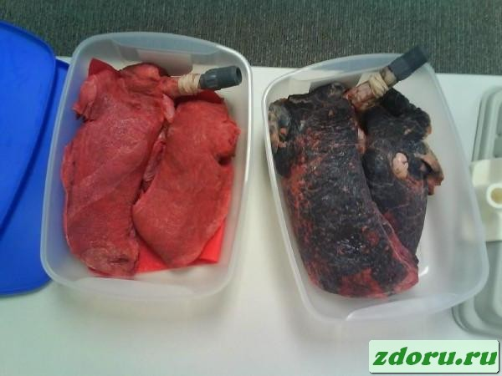

Slide 11
Все ломаю, все срываю, ничему пощады нет.
Расходится детина — удержу нет, уляжется — не видать, не слыхать.
Фырчит, рычит, ветки ломает, пыль поднимает, слышишь его, да не видишь его.
Чего на свете нет буйнее?
Меня никто не видит, но всякий слышит, а верную спутницу мою всякий может видеть, но никто ее не слышит.
Летит огневая стрела, никто ее не поймает: Ни царь, ни царица, ни красная девица.
Рассыпался горох на семьдесят дорог, Никто его не подберет: ни царь, ни царица, ни красная девица.

Slide 12
С. 147-148
Чем опасны сильный ветер, град, молния?
Что необходимо сделать, чтобы не случилось беды?

Slide 13
Вороний глаз, вех ядовитый, багульник болотный, мухомор, каракурт, гадюка.
Что общего у перечисленных организмов?
Для чего нужно их знать?
Перечислите те ядовитые растения и животных, которые встречаются в нашей местности.

Slide 14
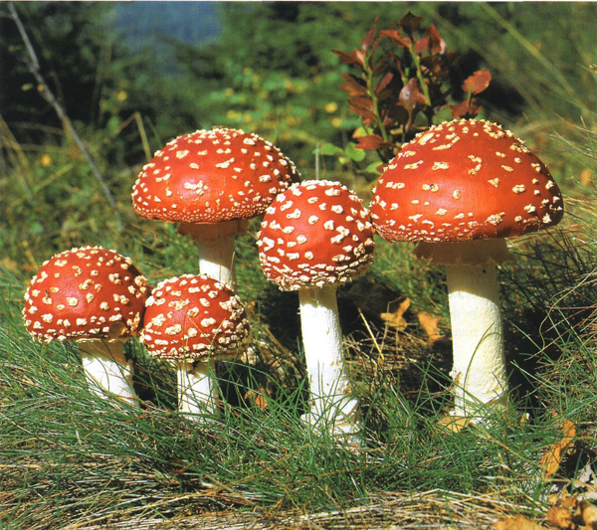
Назовите ядовитые грибы карельских лесов
Мухомор
Ложный опёнок
Бледная поганка

Slide 15
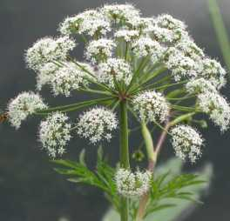
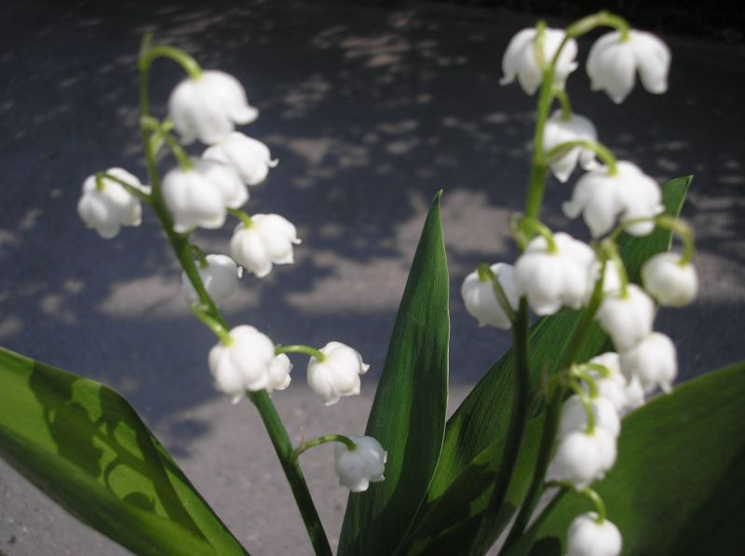
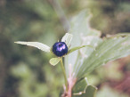
Это ядовитые растения Карелии, которые можно встретить в походе! Назовите их.
Вех ядовитый
Волчье лыко
Зверобй
Вороний глаз
Ландыш

Slide 16
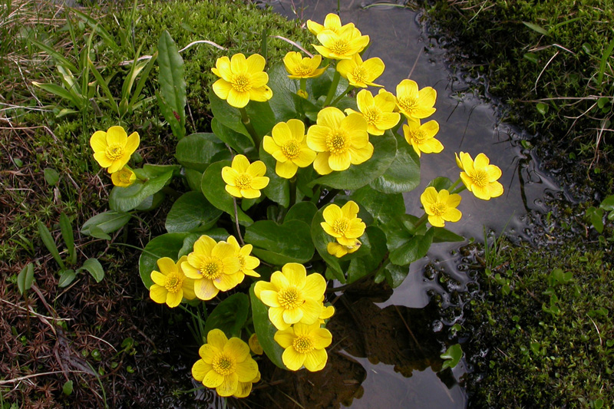
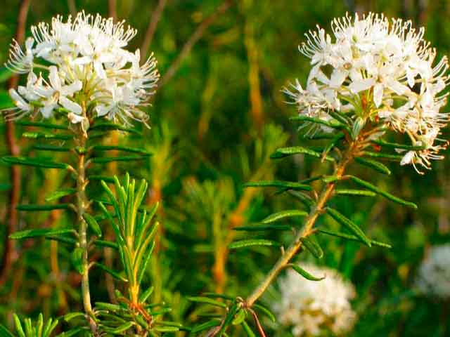
Болиголов
Калужница болотная
Болотный багульник

Slide 17
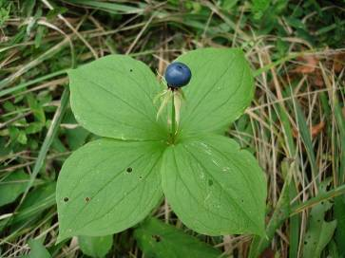
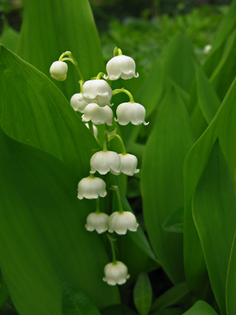
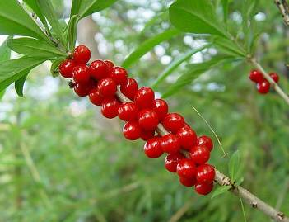
Волчье лыко
Борщевик
Календула
Шиповник
Ландыш
Вороний глаз

Slide 18
Последствия отравления ядовитыми растениями
Багульник болотный - при слабом отравлении — головная боль, при сильном — тошнота, рвота, снижение кровяного давления, учащение сердцебиения, ухудшение зрения, наступление удушья
Яд веха ядовитого — яд высокой токсичности, легко всасывается в кровь, действует на центральную нервную систему. Первые признаки отравления наступают через 20—30 мин, выражаются в слюнотечении, дрожи. Повышается возбудимость, появляются судороги. Смерть наступает от удушья из-за паралича дыхательного центра
Вороний глаз - боль в желудке, желтушность слизистых оболочек. Яд действует на центральную нервную систему и на сердечную мышцу

Slide 19
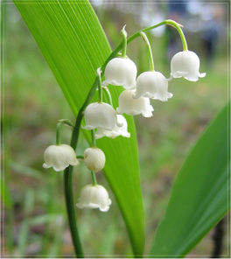
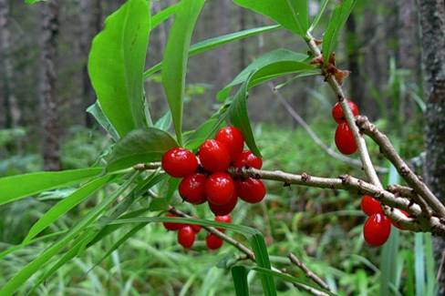
Лекарственные растения

Slide 20
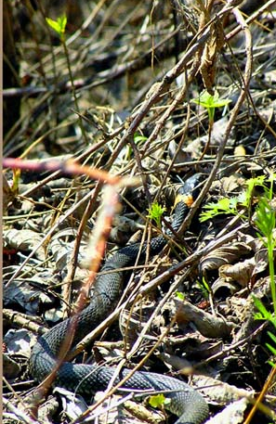
Как отличить ужа от ядовитой гадюки?
Уж обыкновенный
Гадюка обыкновенная

Slide 21
Ядовитыми принято считать организмы, которые вырабатывают токсические вещества, даже в незначительных количествах вызывающие поражение организма человека и животных или смерть.

Slide 22
С. 150-151
Вид ядовитого растения | Признаки отравления

Slide 23
Первая помощь при большинстве отравлений ядовитыми растениями должна сводиться к скорейшему удалению содержимого желудочно-кишечного тракта (обильное промывание, введение слабительных), сопровождаемому приемом внутрь адсорбирующих (активированного угля), нейтрализующих (крахмальная слизь, яичный белок, молоко) веществ.
Одновременно надо установить причину отравления по непереваренным остаткам.
Дальнейшее лечение проводится медицинскими работниками.

Slide 24
С. 150-151
Вид ядовитого животного | Чем опасен?

Slide 25
При поражении и укусе любым ядовитым животным нужно как можно скорее обратиться в медицинское учреждение

